Slide 1

TIẾNG VIỆT 4
Tập 2
Tuần 35
Ôn tập cuối năm học
(Tiết 7)

Slide 2



Slide 3


Đố em:
Năm ông cùng ở một nhà,
tình huynh nghĩa đệ vào ra thuận hòa.
Bốn ông tuổi đã lên ba,
một ông đã già mới lại lên hai.
(Đó là gì?)
(Đáp án: Bàn tay)

Slide 4


Slide 5

Chọn 1 trong 2 đề sau
Đề 2:
Thuật lại một lần em cùng bố mẹ (hoặc người lớn trong gia đình) đi chơi ( hoặc đi thăm ông bà, cô bác,...).
Đề 1:
Tả một vườn cây (hoặc rặng cây).

Slide 6
Bài tham khảo đề 1
Sáng sớm nào em cũng theo mẹ chạy thể dục trong công viên gần nhà, ở đó có một vườn hoa rất đẹp.
Không khí buổi sớm thật trong lành, mát mẻ làm cho ai cũng dễ chịu, sảng khoái. Ông mặt trời lấp ló sau rặng cây um tùm, chiếu những tia nắng vàng nhạt xuống không gian, đánh thức vườn hoa tỉnh giấc sau một đêm dài. Vườn hoa hình tròn, không rộng lắm nhưng có rất nhiều loại hoa cùng nhau khoe sắc tỏa hương. Xung quanh vườn hoa là hàng rào bằng tre chắc chắn như những chàng lính khỏe khoắn để bảo vệ những nàng công chúa. Những bông hoa giật mình, hé mở những đôi mắt nhìn ngó xung quanh. Hoa nào cũng đẹp, cũng thơm tạo nên bức tranh sinh động, đầy màu sắc. Bông cúc nở to nhìn thật rực rỡ.

Slide 7
Có mấy nụ hồng mới nở chúm chím trông e lệ, dễ thương. Những nàng hoa đồng tiền, hoa lay ơn duyên dáng... trên từng cánh hoa còn đọng lại những giọt sương sớm, long lanh như muôn ngàn hạt ngọc li ti. Ở giữa vườn, người ta trồng hoa tạo thành hình một ngôi sao rất lớn. Ngoài cùng, đường viên của ngôi sao là hàng hoa cúc trắng, hoa thủy tiên nổi bật. Bên trong, những bông hoa hồng tạo nên năm cánh ngôi sao nom thật rực rỡ. Ngôi sao ấy có lẽ là lớn nhất, sáng nhất mà em biết. Vì thế mà nó rất hấp dẫn với những chú chim, chú sâu hay ong bướm thi nhau đến hút mật, bay lượn làm dáng. Vài chị ong nâu kiếm mật sớm, bay rập rờn trên cánh hoa...
Mỗi sáng được ngắm vườn hoa trong công viên, em thấy rất thư giãn và vui sướng. Em sẽ luôn luôn có ý thức thật tốt để bảo vệ vườn hoa ở công viên.

Slide 8


Slide 9



Ôn tập và
chuẩn bị kiểm tra cuối năm học

Slide 10


Slide 11


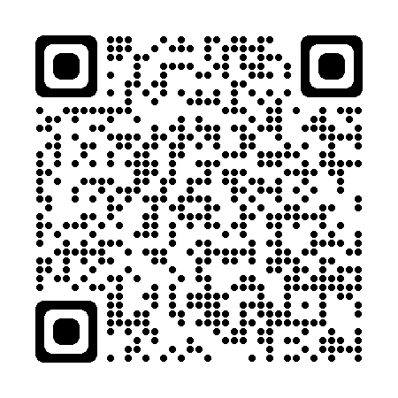
Để kết nối cộng đồng giáo viên và nhận thêm nhiều tài liệu giảng dạy,
mời quý thầy cô tham gia Group Facebook
theo đường link:
Hoc10 – Đồng hành cùng giáo viên tiểu học
Hoặc truy cập qua QR code

